Slide 1
Implementación de VLAN´s y troncales

Slide 2
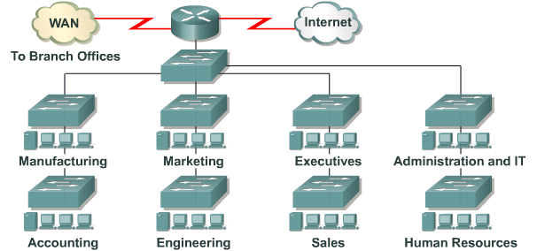
Red mal construida

Slide 3
Problemas de un diseño de red no apropiado
Dominios de falla
Dominios de broadcast
Gran cantidad de trafico unicast con MAC desconocida
Tráfico multicast en puertos donde no se requiere
Dificultad en el manejo y soporte
Posibles vulnerabilidades de seguridad

Slide 4
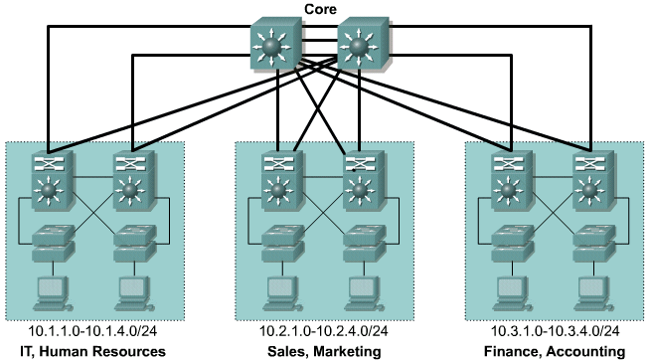
Agrupando funciones del negocio

Slide 5
Agrupando funciones del negocio dentro de VLANs
Direccionamiento jerárquico de red significa que un numero de red es asignado a una VLAN
Beneficios
Fácil mantenimiento y resolución de problemas
Errores minimizados
Tablas de enrutamiento reducidas

Slide 6
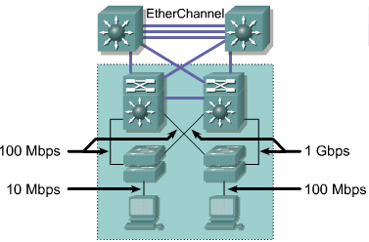
Interconexión

Slide 7
Describiendo tecnologías de interconexión
Fast Ethernet (100 Mbps Ethernet)
IEEE 802.3u opera a 100 Mbps sobre cable de par trenzado
Gigabit Ethernet
Opera a 1000 Mbps (1 Gbps), IEEE 802.3z especifica la operación sobre fibra óptica, IEEE 802.3ab especifica la operación sobre cable de par trenzado
10-Gigabit Ethernet
Se convirtió en un estándar IEEE 802.3 en junio 2002
EtherChannel
Esta característica provee agregación de ancho de banda sobre enlaces de Capa 2 entre dos switches, maneja hasta 1600 Mbps (8 enlaces 100 Mbps, full duplex) o hasta 16 Gbps (8 enlaces Gbps, full duplex)

Slide 8
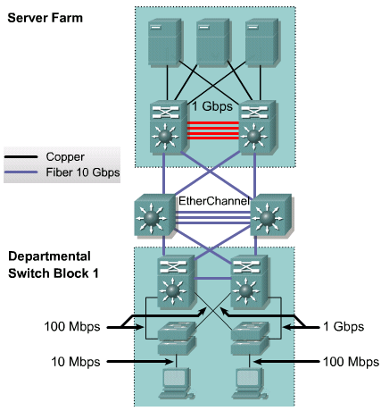
Determinando el equipo y el cableado a necesitar

Slide 9
Determinando el equipo y el cableado a necesitar
Los cuatro objetivos en el diseño de una red de alto desempeño son
Seguridad
Disponibilidad
Escalabilidad
Manejabilidad

Slide 10
Determinando el equipo y el cableado a necesitar
Reemplace los hubs y switches heredados con switches nuevos considerando la expansión futura
Asegure que los enlaces entre switches de distribución y acceso tengan el suficiente ancho de banda
Seleccione los switches con adecuado rendimiento para la capa de enlace, los cuales deben de manejar procesos de Capa 2 y Capa 3
El equipo de backbone debe de soportar alta velocidad entre la comunicación entre otros sub-módulos, tenga en cuenta el tamaño del backbone para brindar escalabilidad

Slide 11
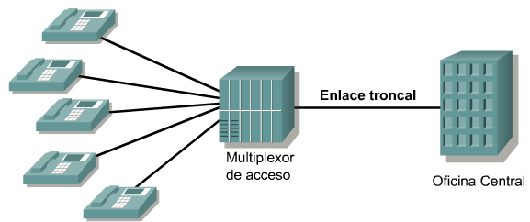
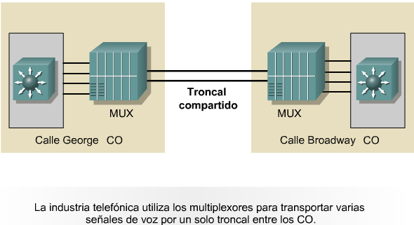
Historia del enlace troncal

Slide 12
Historia del enlace troncal
La historia del enlace troncal se remonta a los orígenes de las tecnologías radiales y telefónicas. En la tecnología radial, un enlace troncal es una sola línea de comunicaciones que transporta múltiples canales de señales de radio.

Slide 13
Historia del enlace troncal
En la industria telefónica, el concepto de enlace troncal se asocia con la ruta o el canal de la comunicación telefónica entre dos puntos. Generalmente, uno de estos dos puntos es la oficina central (CO).

Slide 14
Historia del enlace troncal
El concepto utilizado en las industrias radial y telefónica luego fue adoptado para las comunicaciones de datos. Un ejemplo de ello una red de comunicaciones es un enlace backbone entre un MDF y un IDF. Un backbone se compone de varios enlaces troncales.

Slide 15
Historia del enlace troncal
En la actualidad, el mismo principio de enlace troncal se aplica en las tecnologías de conmutación de redes. Un enlace troncal es una conexión física y lógica entre dos switches a través de la cual viaja el tráfico de red.

Slide 16
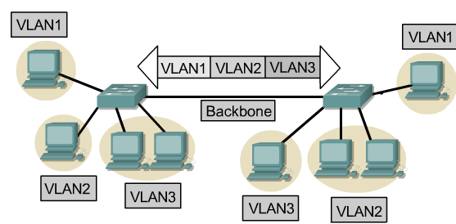
Historia del enlace troncal

Slide 17
Enlace troncal
Un enlace troncal es una conexión física y lógica entre dos switches a través del cual viaja el tráfico de red.

Slide 18


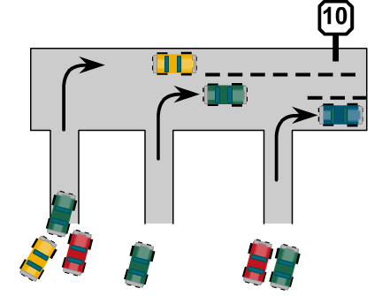
Enlace troncal.
Un enlace troncal se puede comparar con las carreteras de una autopista.
Las carreteras que tienen distintos puntos de inicio y fin que comparten una autopista principal durante algunos kilómetros, luego se vuelven a dividir para llegar a sus destinos individuales.
Este método es más económico que la construcción de una carretera entera desde el principio al fin para cada destino conocido o nuevo.

Slide 19
Enlace troncal.
Refiriéndonos a un entorno de conmutación VLAN, un enlace troncal (trunking) es un enlace punto a punto que soporta varias VLAN.
El propósito de un enlace troncal es ahorrar puertos al crear un enlace entre dos dispositivos que implementan VLAN; normalmente 2 switches.
Un enlace troncal agrupa varios enlaces virtuales (lógicos) sobre un enlace físico.

Slide 20
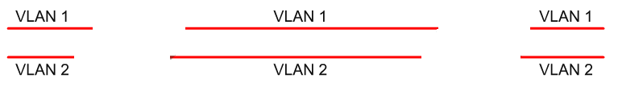
Sin enlace troncal

Slide 21
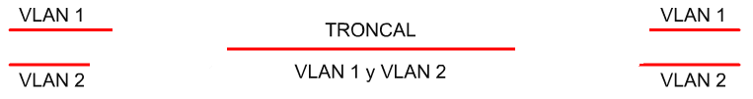
Con enlace troncal
En una red conmutada, un enlace troncal es un enlace punto a punto que admite varias VLAN. El propósito de un enlace troncal es conservar los puertos cuando se crea un enlace entre dos dispositivos que implementan las VLANs.

Slide 22
Con enlace troncal
El enlace troncal agrupa múltiples enlaces virtuales en un enlace físico. Esto permite que el tráfico de varias VLAN viaje a través de un solo cable entre los switches.

Slide 23
Explicando enlaces troncales
El paso de paquetes de múltiples VLANs es permitido entre switches a través de enlaces troncales
Para esto se necesita un protocolo especializado como
ISL (Inter – Switch Link)
802.1Q (IEEE standard trunking protocol)

Slide 24
Explicando enlaces troncales
Estos protocolos son necesarios para cuando se necesite interconectar:
Dos Switches
Un Switch y un Router
Un Switch y una tarjeta NIC en un server que permita enlaces troncales

Slide 25
Troncales ISL
ISL es un protocolo propietario de Cisco, el cual toma la trama de Capa 2 original y la encapsula con ciertas modificaciones

Slide 26
Troncales ISL
Características
Soporta múltiples protocolos de Capa 2 (Ethernet, Token Ring, FDDI y ATM)
Soporta PVST
No usa VLAN nativa, solo encapsula cada trama
El proceso de encapsulación deja las tramas originales sin modificación

Slide 27
Trocales IEEE 802.1Q
Así como ISL, IEEE 802.1Q es un protocolo que permite transmitir en un enlace físico trafico de muchas VLANs

Slide 28
Trocales IEEE 802.1Q
Características
Permite Ethernet y Token Ring
Soporta hasta 4096 VLANs
STP, RSTP
Soporta topologías punto a multipunto
Facilita el trafico sobre enlaces troncales vía la VLAN nativa ya que adhiere una etiqueta
Soporta QoS
Es un estándar en desarrollo para enlaces de telefonía sobre IP

Slide 29
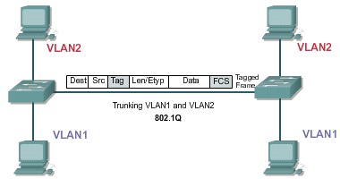
802.1Q

Slide 30
802.1Q
Para identificar un datagrama de una VLAN, el protocolo 802.1Q añade una etiqueta
Si un dispositivo no-802.1Q recibe un datagrama 802.1Q, la etiqueta es ignorada y el paquete es conmutado como un datagrama estándar ethernet de Capa 2

Slide 31
Asignamos el modo trunk a un puerto
Switch(config)#interface [Interfaz]
Switch(config-if)#switchport mode trunk

Slide 32
Configuracion del Router para Vlan
Router>en
Router#configure terminal
Router(config)#interface fastEthernet 0/0
Router(config-if)#no shut
Router(config-if)#interface fastEthernet 0/0.1
Router(config-subif)#encapsulation dot1Q [Número de la VLAN]
Router(config-subif)#ip address [IP] [Mascara]

Slide 33
Rangos de VLANs
Cada VLAN en la red debe de tener un VID único
El rango valido configurable por el usuario es
VLAN ISL de 1 a 1024
VLAN 802.1Q de 1 a 4094
Como una buena practica, es asignar los rangos desde 4094 hacia abajo, debido a que ciertos Switches usan el rango extendido para uso interno, iniciando desde la parte baja del rango

Slide 34
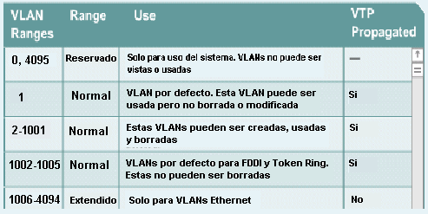
Rangos de VLANs

Slide 35
VTP
VLAN Trunking Protocol

Slide 36
VLAN Trunking Protocol ó VTP
VTP es un protocolo de mensajería de Capa 2 que mantiene la configuración de VLANs consistente, agregando, borrando, y cambiando nombres de VLANs en todos los Switches del Dominio VTP

Slide 37
VLAN Trunking Protocol ó VTP
Características
Es un protocolo propietario de Cisco
Anuncia VLANs de la 1 a la 1005 solamente
Actualizaciones e intercambio solo a través de enlaces troncales
Cada switch opera dentro de un modo dado de VTP
Actualmente los Switches Catalyst corren las versiones 1, 2 y 3 de VTP. La mas común es Versión 2

Slide 38
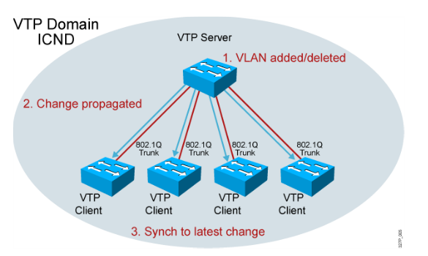
VLAN Trunking Protocol VTP

Slide 39
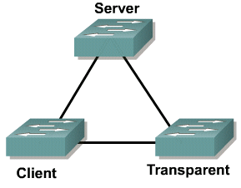
Modos de VTP
Server
Crea, Modifica y borra VLANs
Manda y envía avisos
Sincroniza configuraciones de VLANs
Graba la configuración en NVRAM
Client
No puede crear, cambiar o borrar VLANs
Re-envía los avisos
Sincroniza configuraciones de VLANs
No graba a NVRAM
Transparent
Crea, modifica y borra VLANs locales
Re-envía avisos
No sincroniza configuraciones de VLANs
Graba la configuración a NVRAM

Slide 40
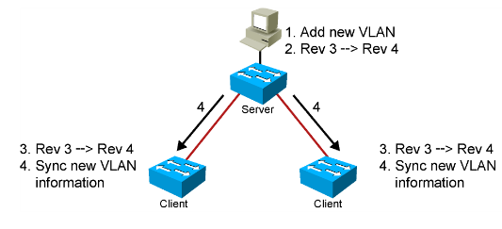
Describiendo la operación de VTP
PASO 1 El administrador crea una VLAN
PASO 2 Revisión 3 se actualiza a revisión 4
PASO 3 VTP propaga revisión 4
PASO 4 Revisión 3 se actualiza a revisión 4
PASO 5 VTP sincroniza la nueva información de VLAN

Slide 41
VTP pruning
VTP pruning usa los avisos de VLAN para determinar cuando una conexión troncal esta mandando trafico innecesario
VTP pruning incrementa el ancho de banda restringiendo el flujo de trafico en enlaces troncales donde no se necesita
Restricciones
En la VLAN 1 no se puede activar esta opción
Sólo se puede implementar VTP pruning solo en los servidores de VTP

Slide 42
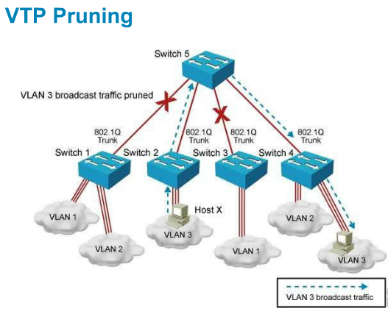
VTP Pruning

Slide 43
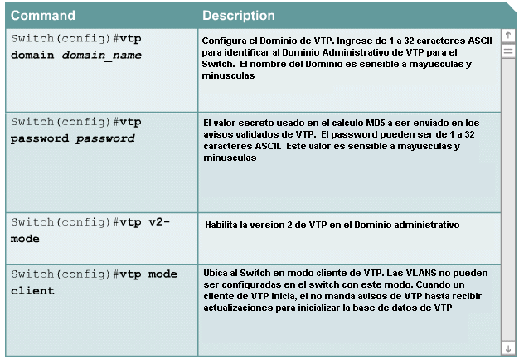
Comandos de configuración

Slide 44
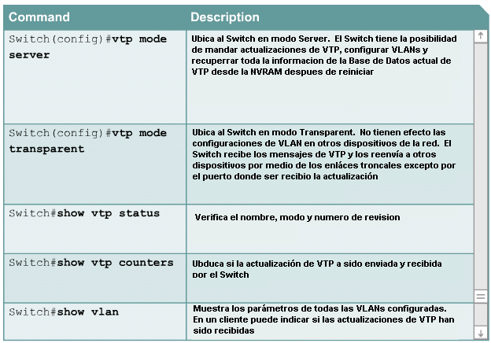
…Comandos de configuración

Slide 45
Configurando un dominio de VTP
PASO 1 Establecer un diseño específico para establecer el Switch en modo Server, Client o Transparent, y cuales son los límites del Dominio
PASO 2 Verificar la información actual de VLANs en cada Switch que será configurado en modo Server
PASO 3 Especificar el password de VTP (opcional)
PASO 4 Especificar el numero de versión si no se usa el por defecto
PASO 5 Especificar el nombre del Dominio VTP
PASO 6 Configurar el modo de VTP
PASO 7 Verificar la configuración
PASO 8 Verificar las actualizaciones que han sido enviadas o recibidas por el Switch

Slide 46
Configurando un Dominio de VTP
Muestra la lista de VLANs actuales
Configura el password de VTP
Configura el nombre del dominio VTP
Configura el modo a Server, Client o Transparent
Muestra el estatus de VTP

Slide 47
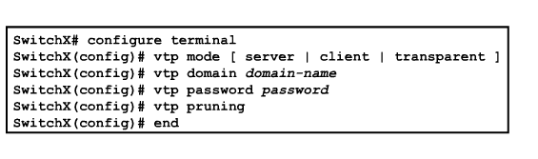
Creando un dominio de VTP

Slide 48
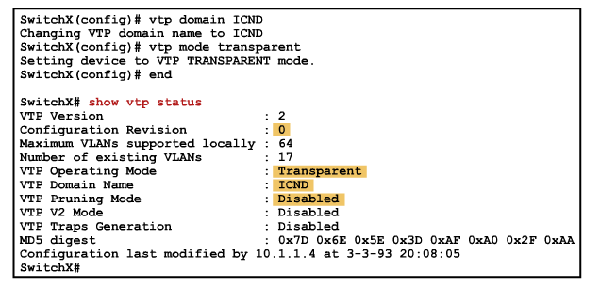
Estado de VTP
MD5 digest representa el password verificar que sea el mismo para todos.
Usando el comando show vtp password se ve este.

Slide 49
Implementando VLANs

Slide 50
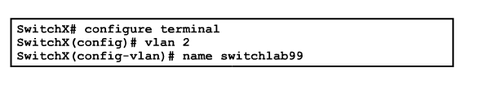
Implementando VLANs
Paso 1
Crear la VLAN
Asignar nombre
Asignar el puerto del switch a la VLAN

Slide 51
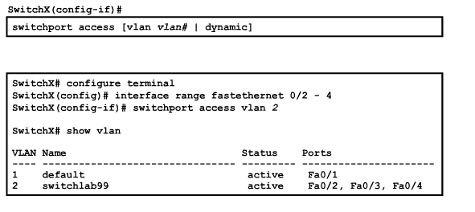
Implementando VLANs

Slide 52
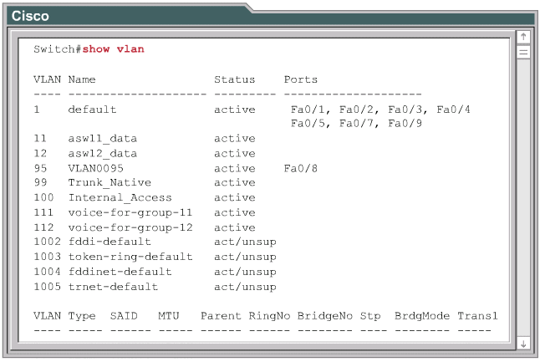
Implementando VLANs
Paso 2
Verificar la configuración

Slide 53
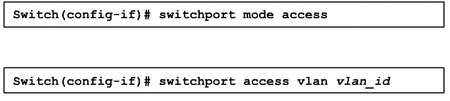
…Implementando VLANs
Paso 3
Asociar el puerto a la VLAN

Slide 54
Implementando VLANs
Paso 4
Verificar la configuración de los puertos del switch
show interfaces interface switchport show vlan brief
Switch# show running-config interface fastethernet 5/6 Building configuration... ! Current configuration :33 bytes interface FastEthernet 5/6 switchport access vlan 200 switchport mode access end

Slide 55
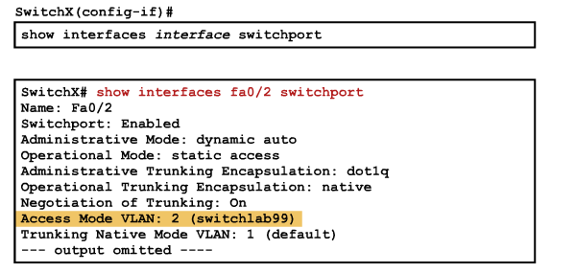
Implementando VLANs

Slide 56
SVI
Switch Virtual Interface

Slide 57
Configuración de la interfaz virtual del switch
La configuración de las interfaces es muy sencillo, es similar a la configuración de la interface vlan 1, excepto que es en necesario especificar la vlan ID. A configuración ejemplo para configurar la interface SVI de la Vlan 10.
Sw1#configure terminal
Sw1(config)# interface vlan 10
Sw1(config-subif)# ip address 172.16.10.1 255.255.255.0
Sw1(config-subif)# no shutdown

Slide 58
Switch Virtual Interface (SVI)
De igual manera se hace para cada vlan que se desee enrutar, realizar el enrutamiento entre las vlan por medio de switches L3, mejora el rendimiento de los enfoques tradicionales, debido a que estos equipos poseen mejor desempeño que los enrutadores.

Slide 59
Switch Virtual Interface (SVI)
Lo único que no hay que olvidar es, la dirección IP de las interfaces SVI, será la ruta por defecto de los equipos dentro de cada vlan, según el ejemplo el default gateway de las Computadoras que pertenecen a la vlan 10, sera la 172.16.10.1(interface virtual en el switch).

